Slide 1
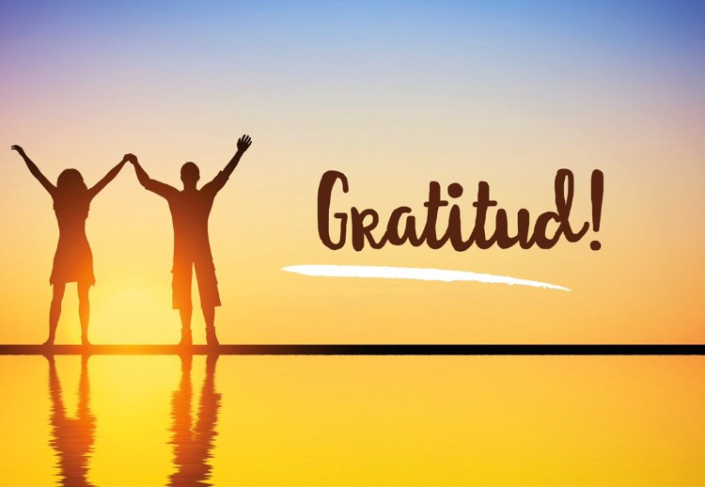

Slide 2
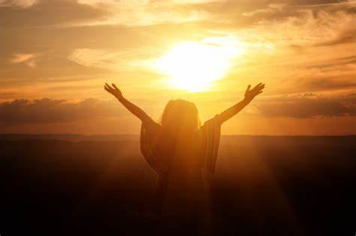
LA GRATITUD:
Es un valor por el cual una persona reconoce, interior y exteriormente, los regalos recibidos y trata de corresponder en algo por lo que recibió. Esencialmente, la gratitud consiste de una disposición interior, un corazón agradecido, pero cuando es genuino trata, de alguna forma, de expresarse en palabras y en obras

Slide 3
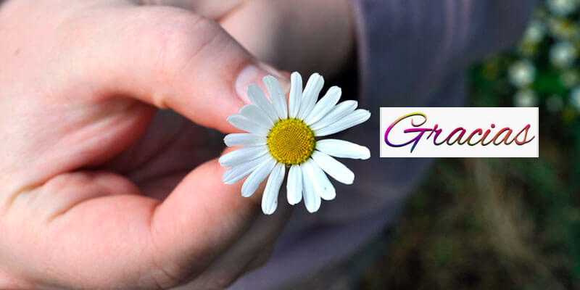
Elementos:
reconocimiento de que un regalo ha sido recibido
apreciación expresado en agradecimiento.
y en cuanto sea posible, regresar de alguna manera lo que se le ha dado de forma gratuita sin ninguna obligación de parte del dador.

Slide 4
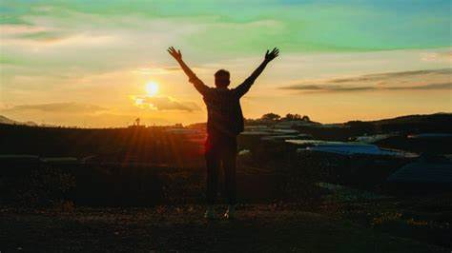
A lo largo de nuestra vida nos rodeamos de personas por quienes tenemos especial estima, preferencia o cariño por "todo" lo que nos han dado: padres, maestros, cónyuge, amigos, jefes... El motivo de nuestro agradecimiento se debe al "desinterés" que tuvieron a pesar del cansancio y la rutina. Nos dieron su tiempo, o su cuidado.
No debemos olvidar que nuestro agradecimiento debe surgir de un corazón grande.
No siempre contamos con la presencia de alguien conocido para salir de un apuro, resolver un percance o un pequeño accidente

Slide 5
Viviendo el valor El valor de la gratitud se ejerce cuando una persona experimenta aprecio y reconocimiento por otra que le prestó ayuda. No consiste, necesariamente, en “pagar” ese favor con otro igual, sino en mostrar afecto y guardar en la memoria ese acto de generosidad. Más que centrarse en la utilidad práctica del servicio recibido, pondera la actitud amable de quien lo hizo.
Aprende a dar las gracias Ya hemos visto qué es la responsabilidad: aplicarnos con dedicación a lo que nos corresponde; por ejemplo, que el señor barrendero limpie la calle sin dejar un solo papel. Ya vimos también qué es la generosidad: cuando damos más allá de lo que nos corresponde. Por ejemplo, el maestro que se preocupa por explicarnos de nuevo lo que todos ya entendieron.
La alegría que esos favores despiertan en nuestro corazón se llama gratitud. Se manifiesta hacia afuera cuando decimos “gracias” con una sonrisa, cuando le hacemos saber a la persona que nos ayudó lo importante que fue para nosotros ese detalle inesperado (no importa si fue un objeto, un consejo o un pañuelo desechable cuando nos vieron llorar). Pero la gratitud no se reduce a una palabra ni se queda en la superficie: enriquece y transforma nuestra vida cuando mantenemos presente ese acto de afecto para con nosotros. A través de ella nos sabemos queridos por los demás. A través de ella, sabemos querer a los demás.

Slide 6
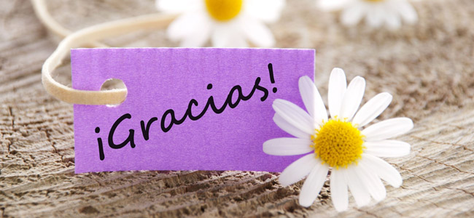
Para la vida diaria:
Aprende a usar la fórmula que no falla. “Por favor” indica que pedimos algo especial. “Gracias” indica que reconocemos la ayuda.
Piensa y reconoce todo aquello que recibes de los demás. Exprésalo a tu estilo: con palabras, con un abrazo, con una carta.
Ve construyendo una cadena de favores: cuando tu recibas uno, haz otro, y pide a esa persona que siga extendiendo la red de ayuda y gratitud.
No agradezcas sólo los bienes materiales. La ayuda que va más allá de los objetos es tal vez la más valiosa.

